Slide 1




Slide 2


God’s blessings X 3

Slide 3


Slide 4


Slide 5


Slide 6
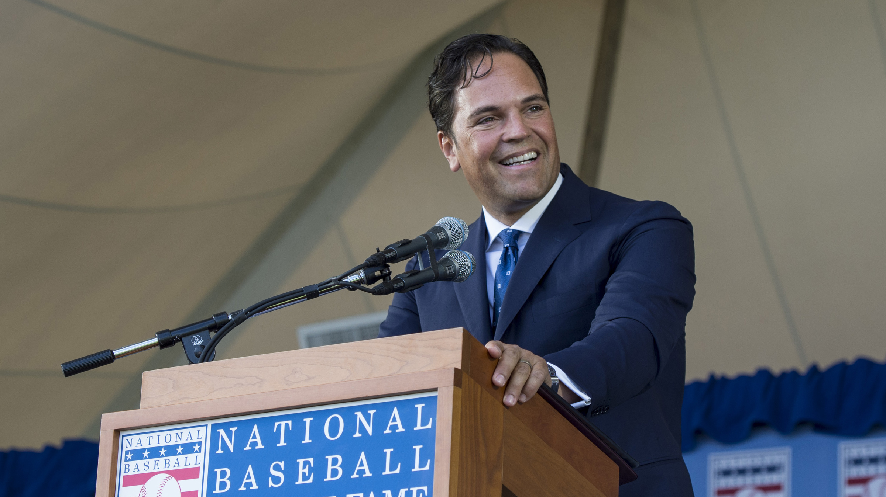

Slide 7
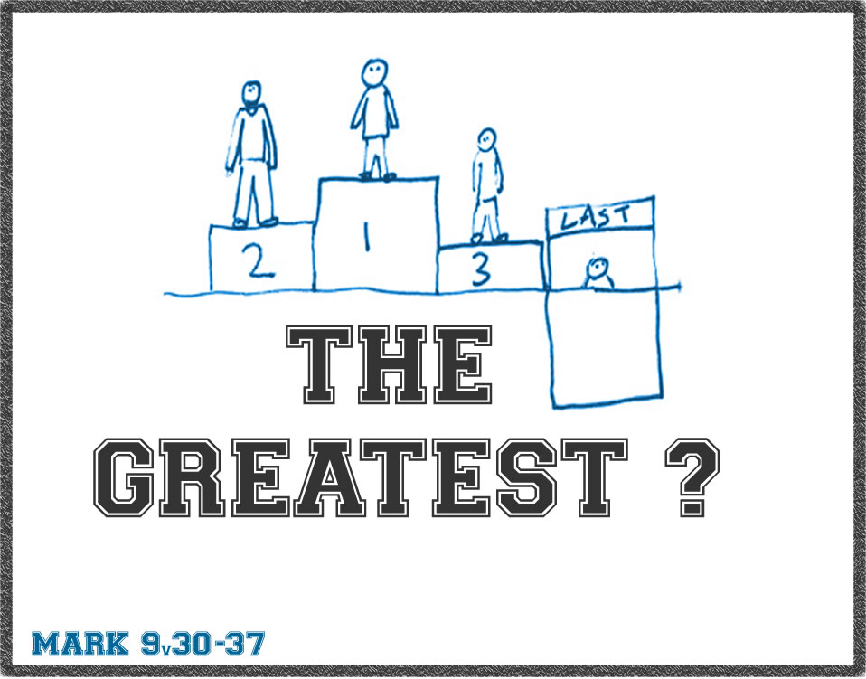

Slide 8


Slide 9


